Slide 1
Materia
Bibliología
Escuela de Teología
Getsemaní
El corazón del entendido adquiere sabiduría;
Y el oído de los sabios busca la ciencia.
Proverbios 18:15
Prof. Luis cruz
Notes:
This presentation demonstrates the new capabilities of PowerPoint and it is best viewed in Slide Show. These slides are designed to give you great ideas for the presentations you’ll create in PowerPoint 2010!
For more sample templates, click the File tab, and then on the New tab, click Sample Templates.

Slide 2
Aprenderemos:
BIBLIOGRAFIA….
1
INTRODUCCION
2
Dios es un Dios que desea revelarse, el Dios de la biblia es un Dios que habla.
3
4
Por la palabra de Jehová fueron hechos los cielos y todo el ejercito de ellos por el aliento de su boca
5
6
Sal. 33:6

Slide 3
Aprenderemos En esta clase:
En que lenguaje se escribieron las escrituras
Nombres de las escrituras
Divisiones de las escrituras
El canon de las escrituras
Los escritores de las escrituras

Slide 4
EN QUE LENGUAS SE ESCRIBIERON LAS ESCRITURAS
Gen 11:1 Tenía entonces toda la tierra una sola lengua y unas mismas palabras.
R- La lengua Semitica, Verdadero o Falso!
En realidad no se sabe cual fue la lengua que se hablaba en el principio, este fue un titulo tardio dado por la Escuela Rabinica de Jerusalem (los Tanaitas)
y la El Instituto Biblico de Roma (los Jesuitas)

Slide 5
EN QUE LENGUAS SE ESCRIBIERON LAS ESCRITURAS
Esta unica lengua que se hablaba, la semitica en el mundo conocido como La Mesopotania, luego esta lengua fue dividida en dos,las lenguas orientales y las occidentales
Los paises de la parte oriental o antigua mesopotania; babilonia,persia,asiria ect. y las lengua como el acadio al sur y el arameo.
Al norte, y los paises del occidente, norte de africa,la tierra de canaan y los fenicios ect. y la lengua coto en egipto y cananeo en canaan.

Slide 6
EN QUE LENGUAS SE ESCRIBIERON LAS ESCRITURAS
Abran hablaba el caldeo (acadio-por la ciudad de acad), les enseno el acadio a su hijo Isaac, Isaac a sus hijos, Jacobo a sus hijos, y cuando estubieron en egipto aprendieron tambien el lenguaje coto, y al llegarar a canaan aprendieron el cananeo y lo adoptaron como su lengua y le llamaron lengua hebrea, nombre que ya tenian por su patriarca Abraam, y asi los llamaban cuando estubieron en egipto.
En el ano 586 a.c. fueron llevados cautivos a babilonia en donde aprendieron el arameo, mas tarde el imperio griego los conquisto y aprendieron el idioma griego.
En resumen la biblia fue escrita en palio hebreo (antiguo hebreo), arameo y griego.

Slide 7
    LOS NOMBRES DE LAS ESCRITURAS
          LA BIBLIA
Mat 1:1 Libro de la generación de Jesús, el Cristo, hijo de David, hijo de Abraham.
Mat 1:1 The book^{G976} of the generation^{G1078} of Jesus^{G2424} Christ,^{G5547} the son^{G5207} of David,^{G1138} the son^{G5207} of Abraham.^{G11}
Biblos (Bib-los) G976 Strong Diccionary

Slide 8
OTROS NOMBRES DE LAS ESCRITURAS
BIBLION
Forma diminutiva de biblos "Pequeno libro“
Luk 4:17 Y se le dio el libro del profeta Isaías; y habiendo abierto el libro, halló el lugar donde estaba escrito:
Luk 4:17 And^{G2532} there was delivered^{G1929} unto him^{G846} the book^{G975} of the^{G3588} prophet^{G4396} Esaias.^{G2268} And^{G2532} when he had opened^{G380} the^{G3588} book,^{G975} he found^{G2147} the^{G3588} place^{G5117} where^{G3757} it was^{G2258} written,^{G1125}
bib-lee-on G975 Strong Diccionary
KJV- 32 VECES

Slide 9
OTROS NOMBRES
"La Escritura"
Mar 12:10 ¿Ni aun esta escritura habéis leído: La piedra que desecharon los edificadores Ha venido a ser cabeza del ángulo;
Mar 12:10 And have ye not^{G3761} read^{G314} this^{G5026} scripture;^{G1124} The stone^{G3037} which^{G3739} the^{G3588} builders^{G3618} rejected^{G593} is^{(G3778)} become^{G1096} the^{(G1519)} head^{G2776} of the corner:^{G1137}
Graphy (Graf-ay) G1125 Stong Diccionary, KJV-51 Veses

Slide 10
            OTROS NOMBRES
"Las Santas Escrituras"
2Ti 3:15 y que desde la niñez has sabido las Sagradas Escrituras, las cuales te pueden hacer sabio para la salvación por la fe que es en Cristo Jesús.
2Ti 3:15 And^{G2532} that^{G3754} from^{G575} a child^{G1025} thou hast known^{G1492} the^{G3588} holy^{G2413} scriptures,^{G1121} which are able^{G1410} to make thee wise^{G4679} ^{G4571} unto^{G1519} salvation^{G4991} through^{G1223} faith^{G4102} which^{G3588} is in^{G1722} Christ^{G5547} Jesus.^{G2424}
Hieros (Hee-er-os) G2413
Gramma (Gram-mah) G1121

Slide 11
OTROS NOMBRES
"La Palabra de Dios"
Rom 3:2 Mucho, en todas maneras. Primero, ciertamente, que les ha sido confiada la palabra de Dios.
Rom 3:2 Much^{G4183} every^{G3956} way:^{G5158} chiefly,^{G4412} ^{(G3303)} because^{G1063} that^{G3754} unto them were committed^{G4100} the^{G3588} oracles^{G3051} of God.^{G2316}
Logion (Log-ee-on) G3051
Theos (Theh-os) G2316

Slide 12
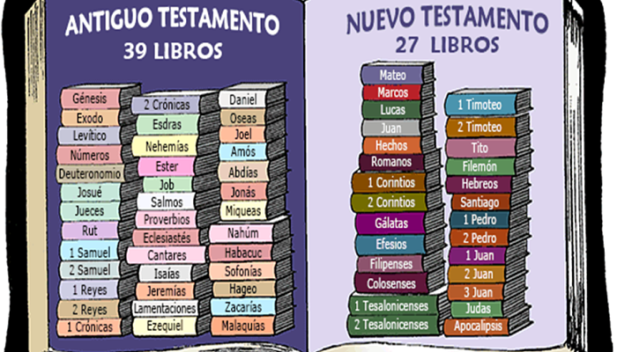
DIVISIONES DE LAS ESCRITURAS

Slide 13
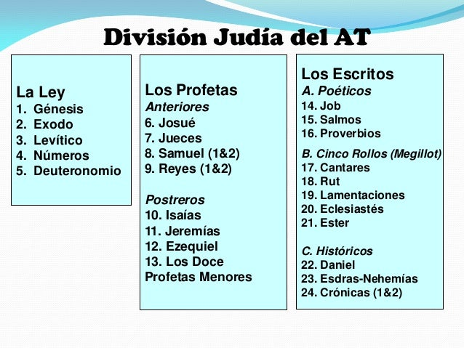
DIVISIONES DE LAS ESCRITURAS

Slide 14
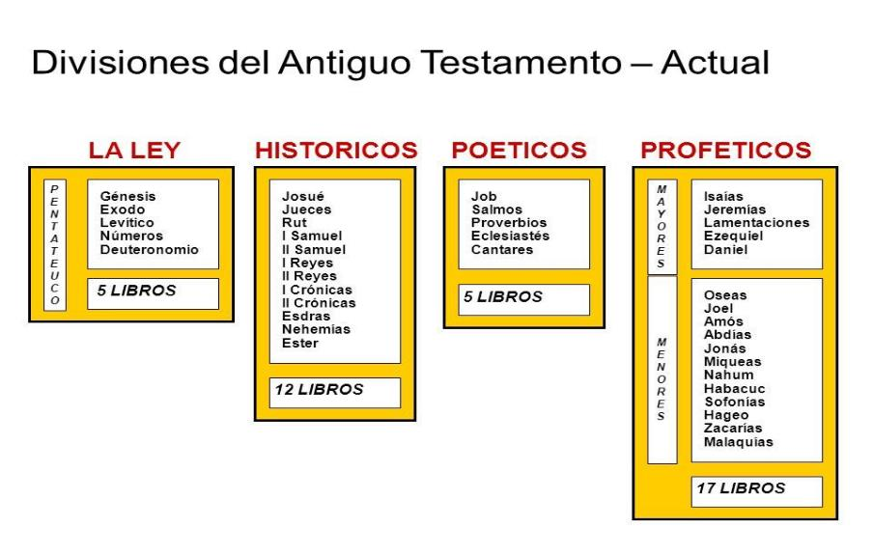
DIVISIONES DE LAS ESCRITURAS

Slide 15
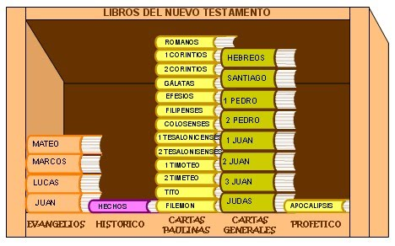
DIVISIONES DE LAS ESCRITURAS

Slide 16
EL CANON DE LAS ESCRITURAS
QUE ES EL CANON ?
Viene del griego kanea, que quire decir una cana o vara de medir y significa una regla o norma, con respecto al canon de la biblia significa los libros considerados dignos e inspirados por Dios para ser incluidos en las sagradas escrituras (la biblia)
. Los concilios eclesiasticos no le dieron a los libros su autoridad divina, sino simplemente reconosieron que la tenian y que la ejercian

Slide 17
EL CANON DE LAS ESCRITURAS
EL CANON DEL A. T.
No existe una opinion unanime de como, cuando y quien cerro el canon del A.T. pero un buen grupo de teologos apuntan a Esdras alrededor del 450 a.c. como el padre del canon del A.T.
Jer.1976 Neh 8:8 Y Esdras leyó en el libro de la Ley de Dios, aclarando e interpretando el sentido, para que comprendieran la lectura.

Slide 18
EL CANON DE LAS ESCRITURAS
EL CANON DEL A. T.
Sin embargo son muchas las sugerencias en cuanto a los comienzos de las escrituras
Exo 24:4 Y Moisés escribió todas las palabras de Jehová, y levantándose de mañana edificó un altar al pie del monte, y doce columnas, según las doce tribus de Israel
Deu 31:9 Moisés puso esta Ley por escrito y se la dio a los sacerdotes, hijos de Leví, que llevaban el arca de la alianza de Yahveh, así como a todos los ancianos de Israel.
Jos 24:26 Y escribió Josué estas palabras en el libro de la ley de Dios; y tomando una gran piedra, la levantó allí debajo de la encina que estaba junto al santuario de Jehová.

Slide 19
EL CANON DE LAS ESCRITURAS
EL CANON DEL A. T.
LA SEPTUAGINTA. Primer traduccion del Hebreo Arameisado al griego, aproximadamente 250 a.C. en Alejandria (Egipto)
por Ptolomeo Fidadelphus II, Primeramente la ley (La Tora).
En el180 a.C., los profetas y los otros escritos con Ptolomeo IV Filopatar
Incluia los 39 libros del Judaismo mas 7 apócrifos
Tobias Judit
Ecleciasticos I,II Macabeos
Sabiduria Baruc

Slide 20
EL CANON DE LAS ESCRITURAS
EL CANON DEL A. T.
REGLAS UTILIZADAS PARA APROBAR DENTRO DEL CANON
Que existiera una copia original antes del siglo III a.C.
Que las copias fueran en Hebreo o en Arameo
Que tuviera inspiración Divina, con mensaje dirigido a su pueblo
CONCILIO DE YANIA
Concilio rabínico de Jerusalen, Libros proto canonicos, Siglo I, ano 97 d.C. se aprobaron solamente los 39 libros, dejando por fuera los 7 libros apócrifos de escritura griega
CONCILIO DE ALEJANDRIA
Concilio rabinico de de porte griego en Egipto, Siglo II d.C. se aprobaron los 39 libros de origen Hebreo y sumaron los 7 libros apocrifos de origen griego

Slide 21
EL CANON DE LAS ESCRITURAS
EL CANON DEL A. T.
NUESTRO SENOR JESUCRISTO AFIRMO EL A.T.
(EL TANAJ)DE 39 LIBROS
Luk 11:51 desde la sangre de Abel^{(J)} hasta la sangre de Zacarías,^{(K)} que murió entre el altar y el templo; sí, os digo que será demandada de esta generación.
BRIT XADASHA 1999 Luk 24:44 Y les dijo: Estas son las palabras que os habló, estando aún con vosotros: Que era necesario que se cumpliesen todas las cosas que estan escritas de mí en la Tora Moshé, y en los nevi´im, y en los Tejilim.

Slide 22
EL CANON DE LAS ESCRITURAS
EL CANON DEL N. T.
Despues de la ascencion de nuestro Senor Jesucristo, pasaron un poco mas de 15 anos hasta mediados del siglo I, que no habia nada escrito del nuevo testamento, todo era en forma oral, hasta que se dio la nesecidad de tener el mensaje por escrito.
2Th 2:15 Así que, hermanos, estad firmes, y retened la doctrina que habéis aprendido, sea por palabra, o por carta nuestra

Slide 23
EL CANON DE LAS ESCRITURAS
EL CANON DEL N. T.
El cristianismo se estaba expandiendo fuera de las fronteras de Juda (Israel)
Y era necesario que el mensaje fuera el mismo hasta donde llegara, fue así como se empezó la escritura por medio de cartas.
Luk 1:1 Puesto que muchos han intentado narrar ordenadamente las cosas que se han verificado entre nosotros,

Slide 24
EL CANON DE LAS ESCRITURAS
EL CANON DEL N. T.
Luk 1:2 tal como nos las han transmitido los que desde el principio fueron testigos oculares y servidores de la Palabra,
Luk 1:3 he decidido yo también, después de haber investigado diligentemente todo desde los orígenes, escribírtelo por su orden, ilustre Teófilo,

Slide 25
EL CANON DE LAS ESCRITURAS
EL CANON DEL N. T.
Los motivos que impulsaron la elaboracion del canon
Exiatian muchas mas cartas que no heran apostolicas y estaban circulando por las iglesias
Las herejias, especialmente el nosticismo
Marcion, un hereje nostico habia elaborado su propio canon del N.T.
El ultimo emperador Romano Diocleciano 302 d.C. ordeno quemar toda carta y literatura religiosa cristiana.

Slide 26
EL CANON DE LAS ESCRITURAS
EL CANON DEL N. T.
CONCILIO DE HIPONA 393 D.C.
Se aprobaron 20 libros, llamados
Protocanonicos, del primer canon
Homologomenos, sin ninguna objeción
Quedaron por fuera 7, no desechados si no para ser estudiados posteriormente(Antilegomenos-con objeciones
2 DE PEDRO
2,3 DE JUAN
CARTA DE SANTIAGO
CARTA A LOS HEBREOS
CARTA DE JUDAS
EL APOCALIPSIS

Slide 27
EL CANON DE LAS ESCRITURAS
EL CANON DEL N. T.
III CONCILIO DE CATAGO 397 D.C.
Se aprobaron 6 de los 7 libros, se les llamo
Deuterocanonicos, segudo canon y apocalipsis como antilogomeno,
Para ser estudiado posteriormente.
IV CONCILIO DE CARTAGO 419 D.C.
Por fin quedo aprobado el libro de apocalipsis, y quedo completo el N.T. con los 27 libros.
IV CONCILIO DE TOLEDO 633 D.C.
Se ratifico el canon con los 27 libros, con una nota, si alguien quisiera quitar apocalipsis fuera anatema.

Slide 28
LOS ESCRITORES DE LAS ESCRITURAS
LA BIBLIA
Es la compilación de 66 libros, escritos alrededor de 1500 anos, y con mas se 40 escritores, que vivieron también alrededor de esos 1500 anos, muchos de ellos no se conocieron, de diferente niveles sociales, sin embargo, la unidad y continuidad de los libros es tan aparente que es fácil pensar que la biblia tuvo un solo autor ”DIOS MISMO”
De los 66 libros, 11 de ellos sus autores son desconocidos
Jueces Rut I,II Samuel
I,II Reyes I,II Crónicas Ester
Job

Slide 29
LOS ESCRITORES DE LAS ESCRITURAS
Es interesante ver la variedad de antecedentes ocupacionales de los escritores de la biblia.
David y Salomon Reyes
Jeremias y Ezequiel Sacerdotes
Lucas Medico
Pedro y Juan Pescadores
Moises y Amos Pastores
Pablo Fariseo y Teologo
Daniel Político
Mateo Recaudador de impuestos
Josue Soldado
Esdras Escriba
Nehemias Mayordomo

